Slide 1
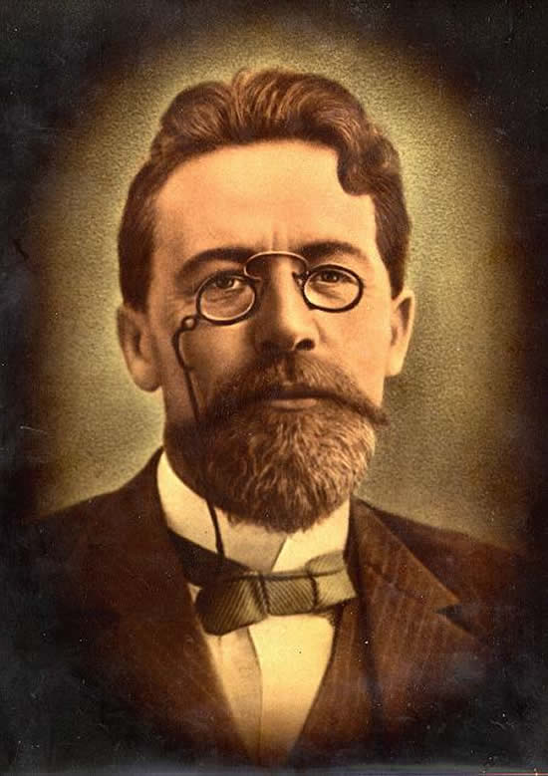
Чехов Антон Павлович
29 січня 1860, Таганрог — 15 липня 1904

Slide 2
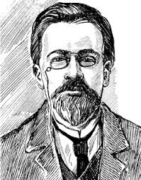
План
1 Біографія
  1.1 Походження
  1.2 Дитинство і юність
  1.3 Дорослі роки життя
  1.4 Смерть
2 Творчість
  2.1 Перший період творчості
  2.2 Другий період творчості
  2.3 Чехов і Україна

Slide 3
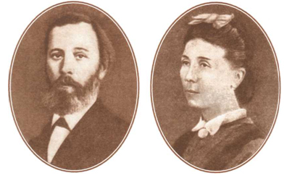
Походження
Батько письменника (1823–1898) — Павло Ігорович Чехов — народився в селі Вільховатка. Він був кріпаком, в дитинстві вчився в сільській школі. 1840 року вивчав цукроваріння на місцевому цукровому заводі. 1841 року його було викуплено з неволі батьком. Згодом він став купцем і торговцем. Мати письменника — Євгенія Яківна Морозова — (1835–1919). Грамоті вона навчалася вдома і недовго, в 12 років втратила батька.

Slide 4
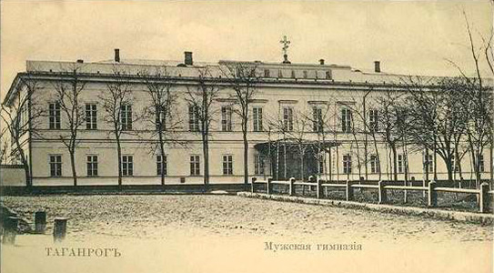
Дитинство і юність
Спочатку Чехов навчався в грецькій школі в Таганрозі.Навчання в школі було важким.В сім'ї Чехових було семеро дітей. Серед них Антон був третім. У 8 років, після двох років навчання у грецьківй школі, Чехов вступає в Таганрозьку гімназію (нині Гімназія № 2 ім. А. П. Чехова).
Таганрозька Гімназія

Slide 5
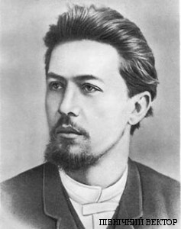
Дитинство і юність
А Гімназія сформувала у Чехова відразу до лицемірства і фальші. Тут формувався його бачення світу, любов до книг, знань і театру. Тут він отримав свій перший літературний псевдонім «Чехонте», яким його нагородив вчитель Закону Божого Федір Покровський. Тут починалися його перші літературні та сценічні досліди. Першу драму «Безотцовщина» Антон Чехов написав у 18 років. Особливу роль у формуванні творчості Чехова зіграв таганрозький театр, заснований у 1827 році. Чехов побував у ньому вперше у 13 років, коли побачив п'єсу Жака Оффенбаха «Прекрасна Єлена».

Slide 6
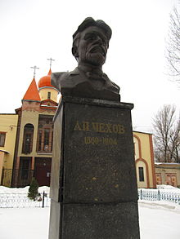
Дитинство і юність
Особливу роль у формуванні творчості Чехова зіграв таганрозький театр, заснований у 1827 році. Чехов побував у ньому вперше у 13 років, коли побачив п'єсу Жака Оффенбаха «Прекрасна Єлена».
1879-го року він закінчив гімназію в Таганрозі. Того ж року він переїхав до батьків у Москву і вступив на медичний факультет Московського університету.
1876-го року родина Чехових переїхала в Москву. Проте Чехов залишився до закінчення навчання в Таганрозі, заробляючи собі на життя репетиторством.

Slide 7
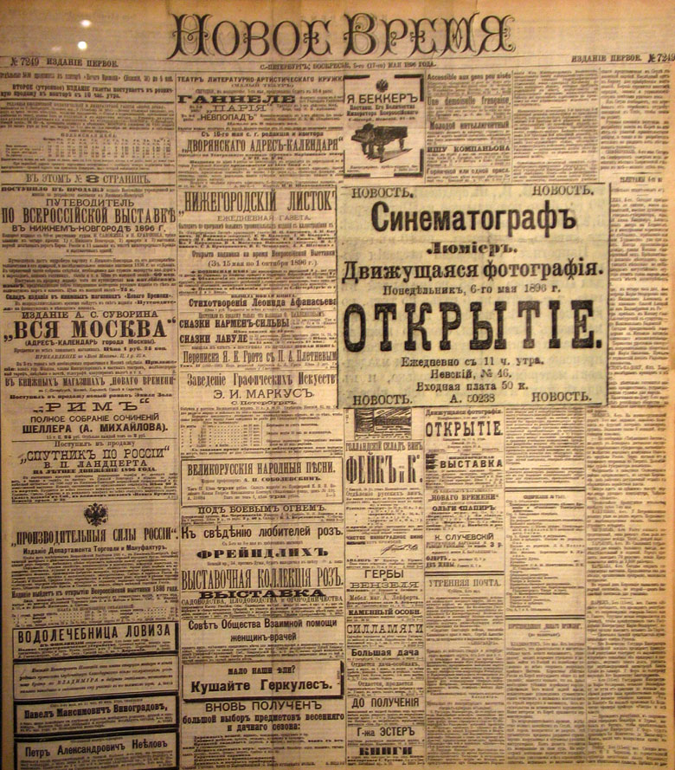

Дорослі роки життя
1879 року переїхав до Москви, аби згодом вступити до університету на медичний факультет. 1880 року у 10 номері журналу «Стрекоза» виходить його перший друкований твір. 1886 року Чехов їде в Петербург, де А. С. Суворін пропонує йому стати редактором газети «Новое время». З весни 1885 року сім'я Чехових переїжджає до помістя Бабкіно неподалік Воскресенська. Тим часом Антон Павлович пише збірки творів «Пестрые рассказы» (1886), «Невинные речи» (1887).

Slide 8


Дорослі роки життя
1887 поставлена перша п'єса Чехова «Иванов».
1888-го сім'я Чехова переселяється в маєток Лука, біля Сум, Харківської губернії, на дачі поміщиків Лінтвар'євих, аби провести там весну й літо.
У Москві Чехови не відразу визначилиь із місцем проживання, та нарешті вибрали кінцевий варіант: будинок на Садово-Кудринській, де жили у 1886–1890. Тут Чехов написав понад сотню повістей. 1890 року Чехов вирушає до Сибіру, а згодом відвідує Сахалін — місце заслання каторжників.

Slide 9
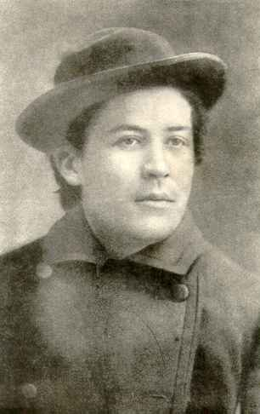
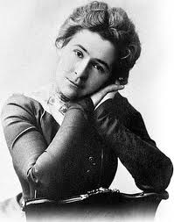
Дорослі роки життя
1892 року Чехов купує помістя в Меліхово. Тут він не лише багато пише у період розквіту його творчості, але й отримує значну медичну практику. 1897 року у Чехова різко загострився туберкульозний процес. Від цього його здоров'я настільки слабне, що лікарі прописують йому вирушити на південь. Тому Чехов купує невеличку ділянку землі в Ялті і починає там будувати дачу.
У травні Чехов одружується з О. Л. Кніппер — відомою російською акторкою Московського Художнього театру.

Slide 10
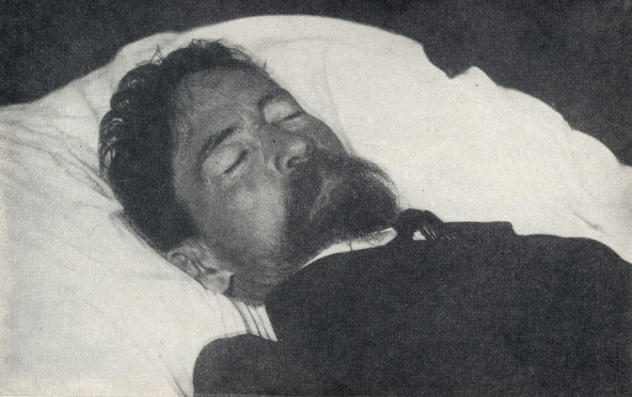
Смерть письменника
Влітку 1904-го Чехов виїхав на курорт до Німеччини. Через раптове загострення хвороби, котре йому не вдалося побороти, письменник помер 2 (15) липня 1904 р. в м. Баденвейлері, Німеччина. Це сталося в ніч із 1 на 2 липня 1904 року.

Slide 11
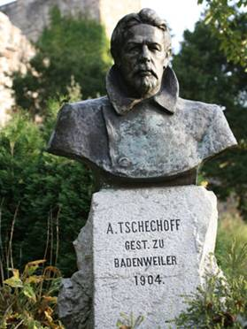
Смерть письменника
Труну з тілом письменника привезли до Москви, де 9 (22) липня 1904 року і відбувся похорон. Його відспівували в Успенській церкві Новодівичого монастиря. А поховали за цією ж церквою на монастирському цвинтарі, поруч із могилою його батька.

Slide 12
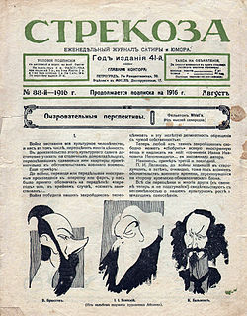
Перший період творчості
У 1880 , будучи студентом першого курсу, Чехов помістив в журналі «Бабка» розповідь «Лист до вченого сусіда» і гумореску «Що найчастіше зустрічається в романах, повістях тощо» . Це був його дебют у пресі.
У наступні роки Чехов писав оповідання, фейлетони, гуморески — «дріб'язок» під псевдонімами Антоша Чехонте і Людина без селезінки або їх варіантами, або зовсім без підпису, у виданнях «малої преси», переважно гумористичних: московських журналах «Будильник», «Глядач» та ін і в петербурзьких гумористичних тижневиках «Осколки», «Стрекоза» .

Slide 13

Перший період творчості
1885 — 1986 роки — період розквіту Чехова як «белетриста-мініатюриста» — автора коротких, в основному гумористичних оповідань. У той час, за його власним визнанням, він писав по розповіді на день. Сучасники вважали, що він і залишиться в цьому жанрі, але навесні 1886 він отримав лист від відомого російського літератора Д. В. Григоровича, де той критикував Чехова за те, що він витрачає свій талант на «дріб'язок».

Slide 14
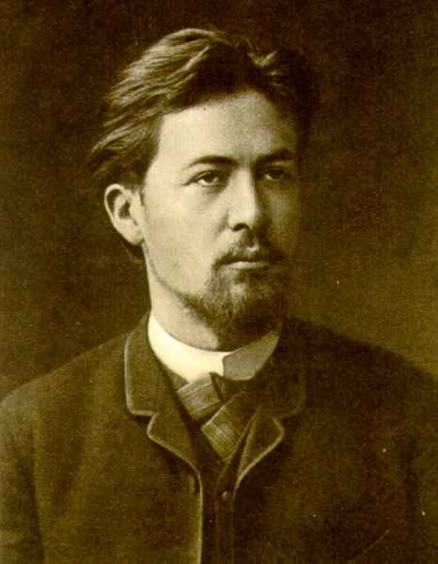
Перший період творчості
Чехов прислухався до цих порад. З 1887 він все менше співпрацював з гумористичними журналами; було перервано співпрацю з «Будильником». Його оповідання ставали все довшими і серйознішими.
Про важливі зміни, що відбувалися тоді з Чеховим, говорить ще і з'явилося бажання подорожувати. У тому ж, 1887 році він відправився в подорож на південь, в рідні місця; пізніше він їздив по «гоголівських місцях», в Крим, на Кавказ

Slide 15
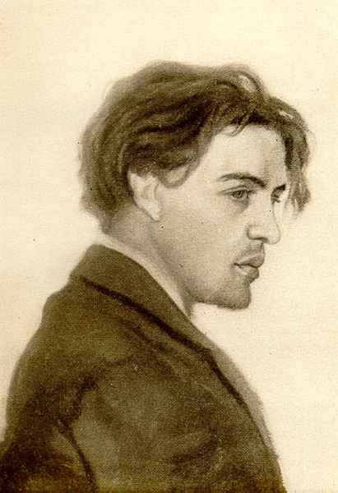
Перший період творчості
В кінці 1880-х років в манері Чехова з'явилася особливість, яку одні сучасники вважали перевагою, інші недоліком, — навмисна неупередженість опису, підкреслене відсутність авторської оцінки. Особливо цією межею виділяються «Спати хочеться», «Баби» і «Княгиня».
Чехов 1884р.

Slide 16



Другий пріод творчості
З 1890 по 1892, після повернення до Москви з поїздки по Сахаліну, Чехов оселився в невеличкому двоповерховому флігелі на Малій Дмитрівці. Тут він працював над книгою «Острів Сахалін», розповідями «Стрибуха», «Дуель», «Палата № 6»

Slide 17
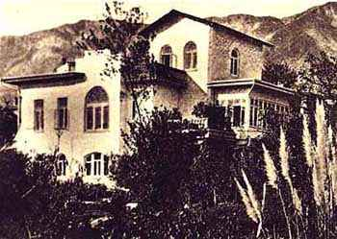
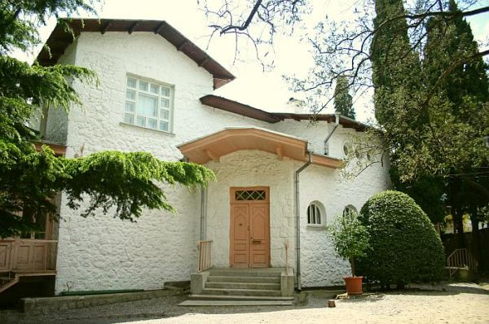
Другий період творчості
З 1892 по 1899 роки Чехов проживав у підмосковному маєтку Меліхово, де зараз працює один з головних чеховських музеїв.
Пізніше Чехов багато подорожував по Європі. Останні роки Чехов, у якого загострився туберкульоз, для поправки здоров'я, постійно живе у своєму будинку під Ялтою, лише зрідка приїжджаючи в Москву
Дім Чехова в Ялті

Slide 18
Чехов І Україна
Батько письменника — Павло Чехов жив у селі Вовча Балка на Харківщині. Його матір'ю була Єфросинія Шемко. Бабуся письменника, в якої він часто гостював, розмовляла українською мовою. Звідси у творах А.Чехова так багато українізмів.
Наприклад:
Хоча російською мало б бути «голодать», «голодаете», Чехов пише: «Надіюсь, що Ви вже не голодуєте»
Пишучи, Чехов дуже часто думав українською. Тому й писав: «А чому б і не приїхати? Поблукали б і побалакали… Хай хоронять Вас українські Феї… Будьте здоровенькі. Ваш Чехов» (Лист Чехова до Смагіна, 30.І.1892).

Slide 19
Чехов і Україна
Росіяни-сучасники Чехова дуже виразно бачили в особі А. Чехова українця. Наприклад, І. Л. Щеглов (Леонтьєв), сучасник Чехова й автор спогадів про нього, характеризує український характер Чехова такими словами: «чисто хохлацька ­замкнутість», «хохлацько-козацька натура». В анкеті перепису 1890-го року Антон Чехов написав:
«національність — малоросіянин».

Slide 20
Кінець

